Slide 1
Fel 215
İslam Felsefesinin Doğuşu

Slide 2
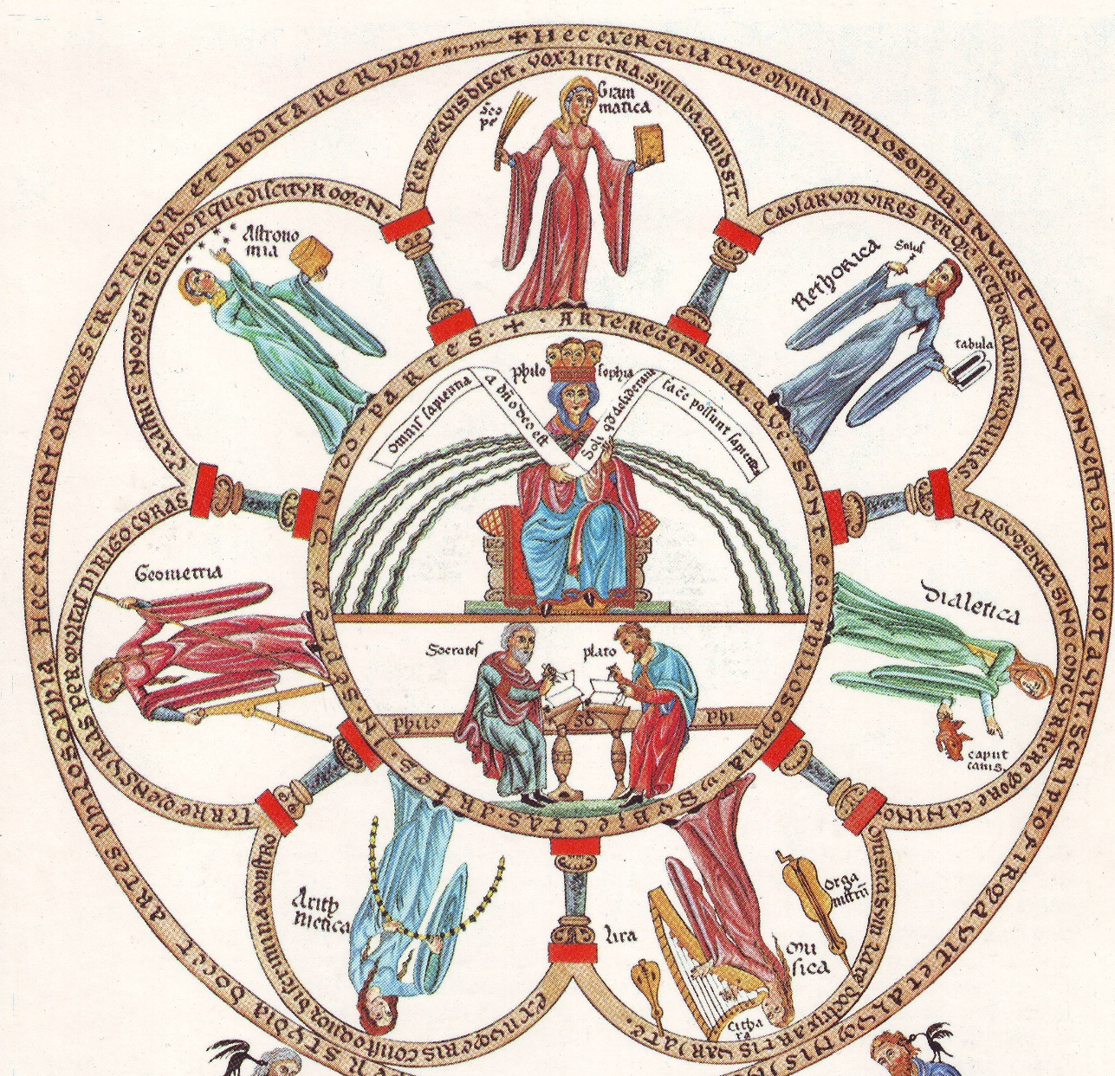
Ortaçağ’da felsefe, bütün akli bilimleri içermekteydi. Yani fizik, astronomi ve matematik gibi bilimler felsefenin birer şubesiydiler.
Bu bakımdan Ortaçağ boyunca felsefeden konuşurken bunun bütün bilimleri içerdiğini unutmamak gerekir.

Slide 3
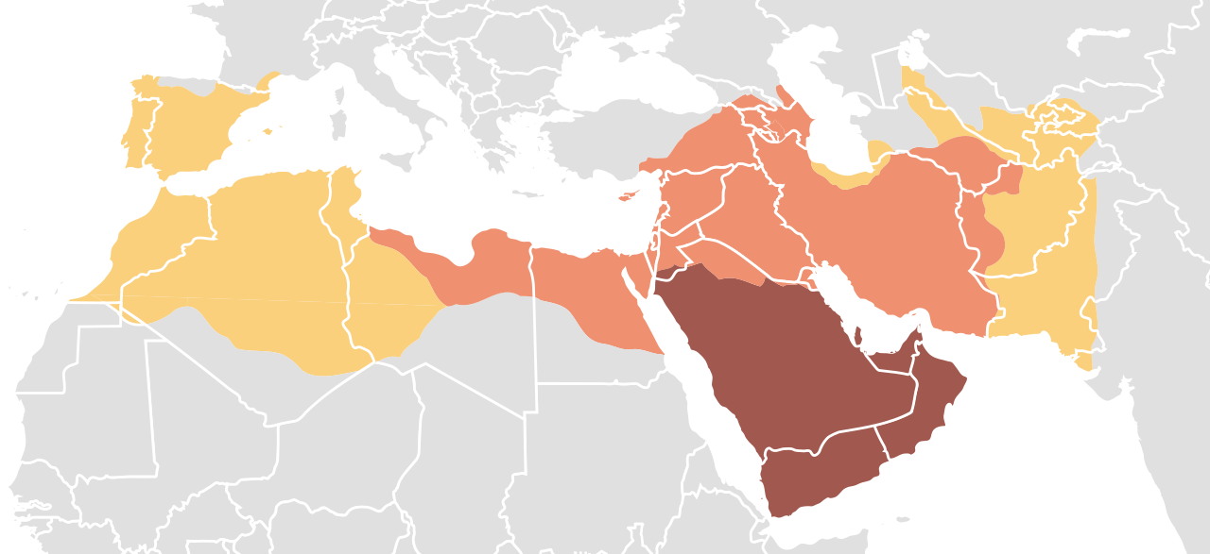
İslam Felsefesinin Kuruluş Dönemi
Arap Yarımadası’ndan Başlayıp Yayılan Müslüman Orduların Fetih Hareketleri.
Abbasiler Devri’ne Kadar Yapılan Fetihler.

Slide 4
Fetihler devam ederken Dört Halife ve Emeviler dönemlerinde İslam felsefesi, İslam din felsefesi (kelam), tasavvuf ve tefsirin hepsi geniş bir yelpaze olarak İslam hukukunun içinde şekillenmiştir.
Yine fetihler devrinde, Arap topluluklar fethettikleri yerlerde yeni kültürlerle karşılaşmışlardır.
Bu sayede, İran, Türk, Yunan ve Hint kültürleri ile Arap kültürü bir araya gelmiştir.

Slide 5
750’de Abbasoğulları bir ihtilalle, Emevileri iktidardan düşürmüş ve yerine geçmişlerdir.
Abbasiler devrinde fetih hareketi durgunluk kazanmıştır.
Bununla beraber yeni temas edilen kültürlerin felsefi ve bilimsel zenginliği Arapların dikkatini çekmeye başlamıştır. Abbasiler daha çok bu konu üzerine eğilmiştir.

Slide 6
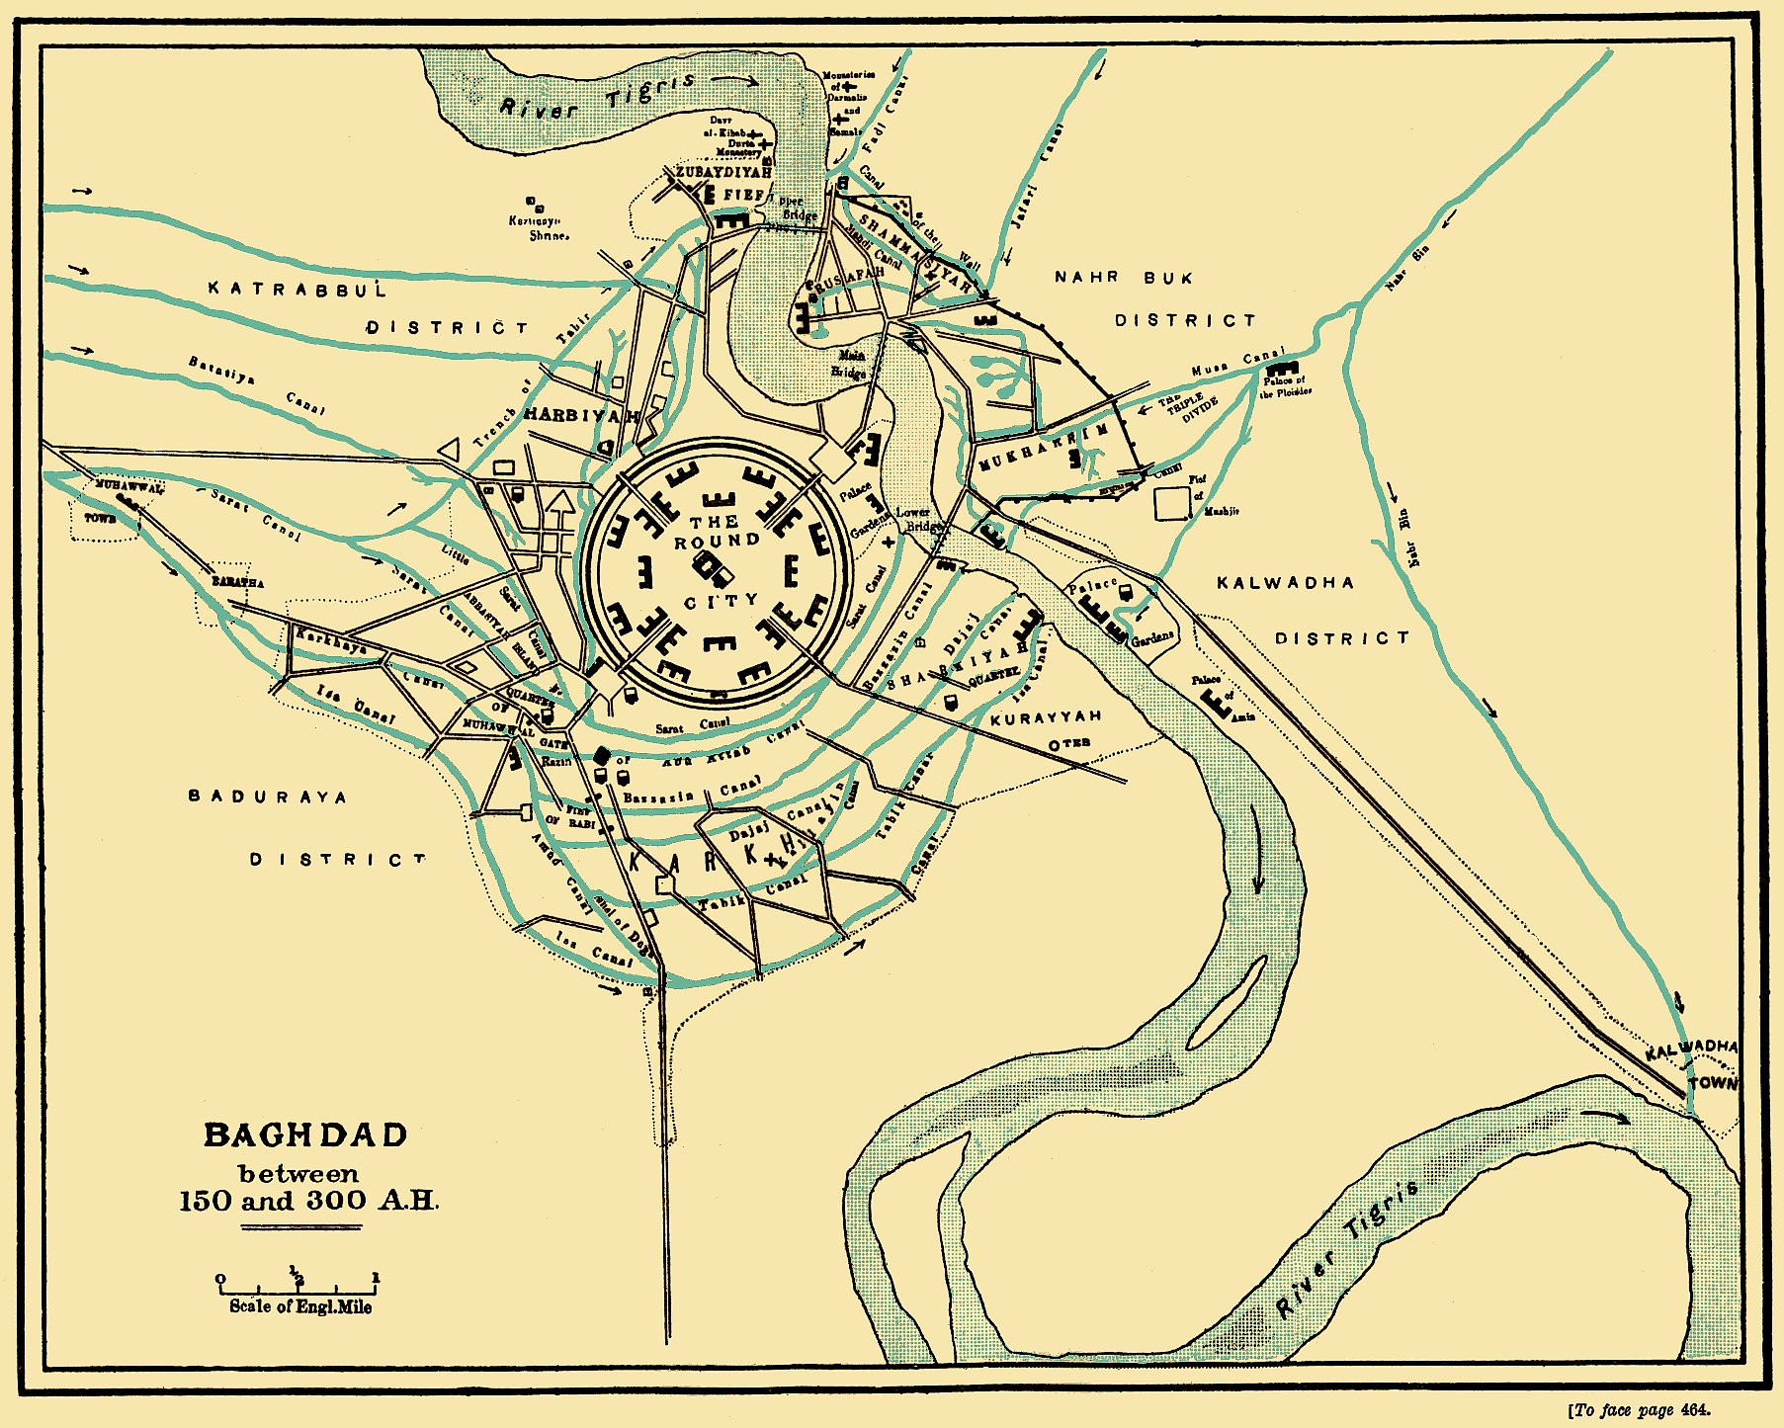
Medeniyetlerin buluştuğu şehir: Bağdat
Abbasiler devrinde bir merkez.
(Ticari, Siyasi ve Kültürel)
Bilim ve felsefede altın bir çağın
Başlangıcı.

Slide 7
Halife el-Mansur bütün iktidarı elinde topladıktan sonra yönetim merkezi olarak, devrinin ticaret hayatının da kesişim noktalarından birisi olan Bağdat’ı seçmiştir.
Burada fıkıh, kelam ve dilbilim alanlarda önemli bilginler yetişmeye başlamıştır.
İlk dönem Abbasi halifeleri, Harun Reşid, Mansur ve Memun Emevi-Selefi ideolojiye karşı Mutezilî teolojiyi benimsemiş ve Bağdat düşün hayatını buna göre şekillendirmiştir.
Mutezilî ekolü daha sonra yerini Eşarî ekole bırakmıştır ki, bu ekol bir nevi Selefî ve Mutezilî teolojilerinin ortasında bir yol tutmuştur.

Slide 8
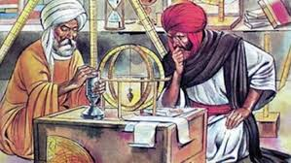
Beytül Hikme (Bilgelik Evi)
830’larda kurulan Beytül Hikme, yani Bilgelik Evi zamanının en önemli eğitim, öğretim ve araştırma merkez olmuştur. Başta Müslüman dünyadan olmak üzere dünyanın bütün yörelerinden bilginler bu şehre ve Bilgelik Evi’ne çalışmaya gelmişlerdir.
Devrin en büyük kütüphanesi,
Araştırma ve gözlem merkezi.

Slide 9
Çeviri Faaliyetleri:
Çevirdiği kitabın ağırlığınca altın veren halife el-Memun.
Çeviriler ağırlıklı olarak Yunancadan, bundan başka Sanskritçe ve Farsçadan yapılmıştır.
Burada özellikle aklî Yunan felsefe metinleri çokça çevrilmiştir.

Slide 10
Çeviri nedenleri:
1- Pratik ihtiyaçlar,
2- Halifelerin Helenistik kültüre olan ilgisi,
3-Vezirlerin yabancı kökenli olması,
4-Ticari merkez olarak Bağdat’ın etkisi.

Slide 11
Galen, Aristoteles, Öklid, Platon, Platon’un yeni-platoncu yorumları ve Proclus’un metinleri Arapçaya ağırlıklı olarak aktarılmıştır.
Bağdat, Atina’nın, İskenderiye’nin ve Antakya’nın mirasçısı durumuna gelmiştir.
Yunani bilginin yanında Türk ve İran bilgisi de Bağdat’ı etkisi altına almıştır.
Türk ve İran geleneği Merv’den ve Horasan’dan Bağdat’a taşınmaya başlamıştır.

Slide 12
Bu dönemde Fıkıh, Felsefe, Kelam ve Tasavvuf ayrı birer epistemolojik alan olan İslam Hukuku’ndan bağımsızlığını ilan etmeye başlamıştır.
Bu dönemde iki ana grup ya da epistemik topluluk ortaya çıkmıştır:
1- Filozoflar,
ve
2- Kelamcılar.

Slide 13
Kaynak
Hasan Aydın, İslam Dünyasında Bilim ve Felsefe, Yükseliş ve Duraklama: Bilim ve Ütopya. Sayı 94-95, Yıl 2002

